Slide 1
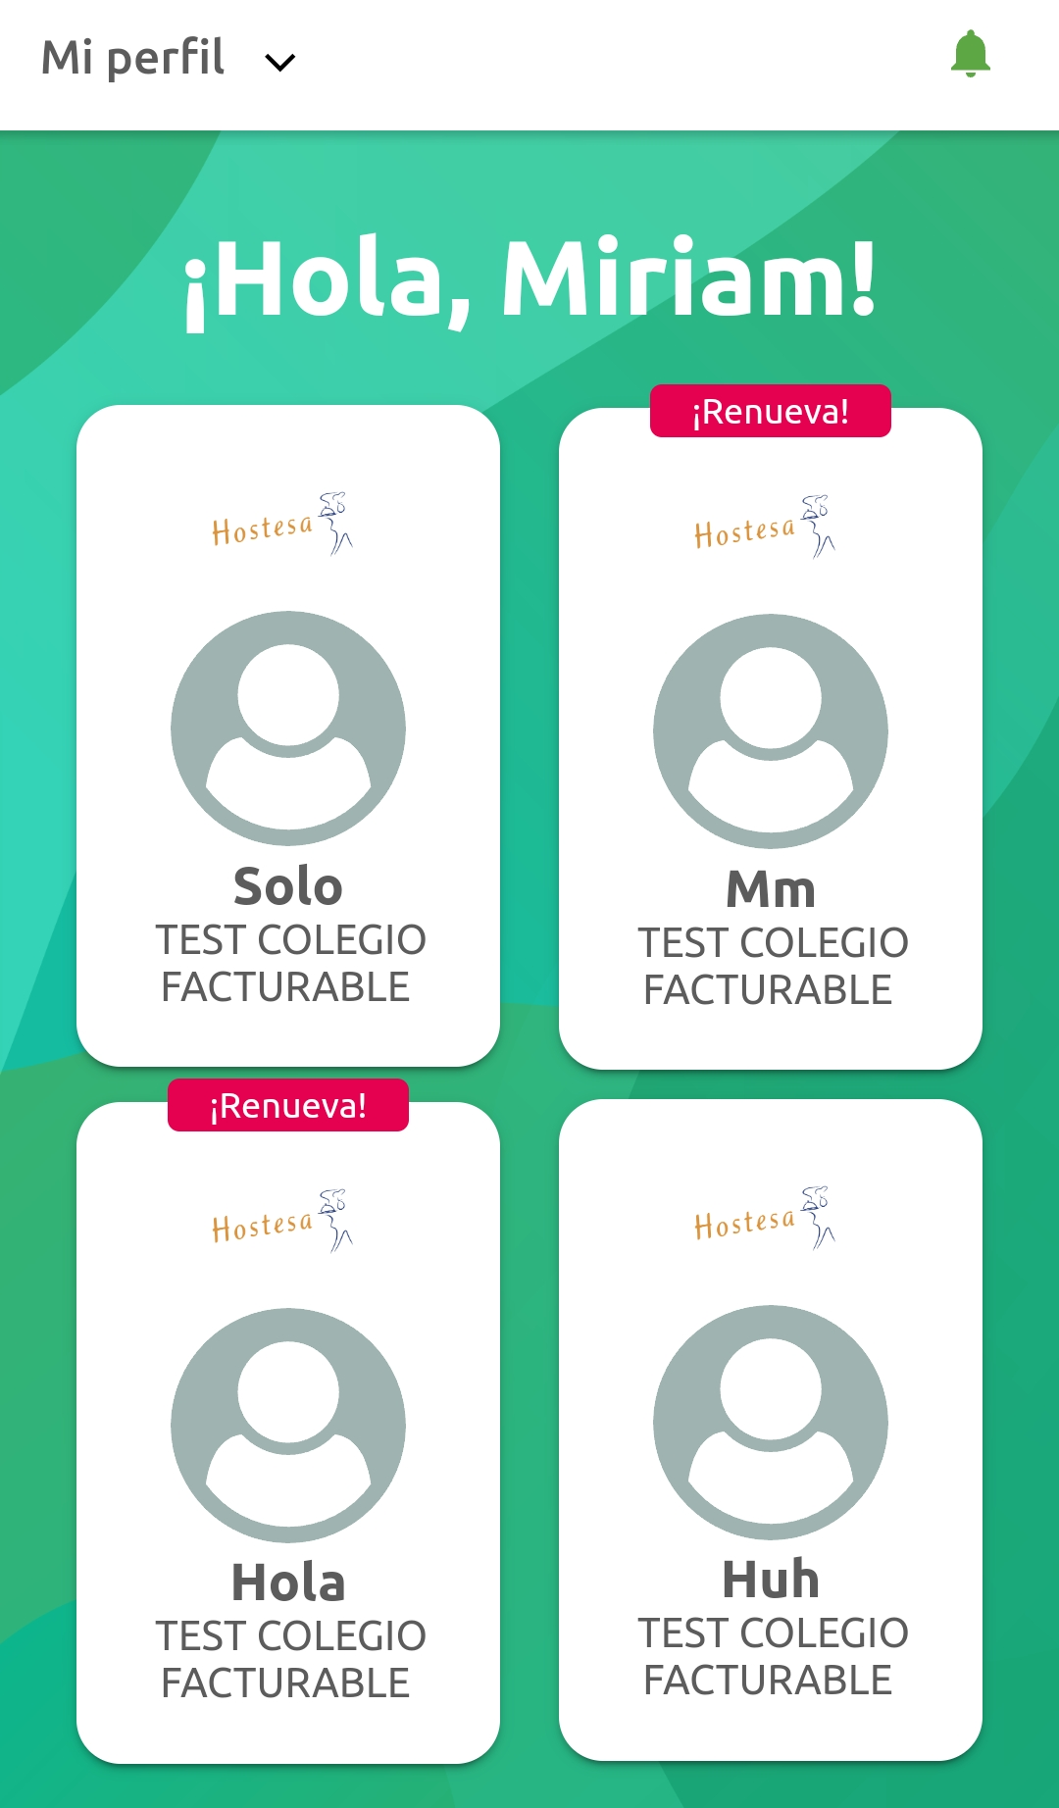
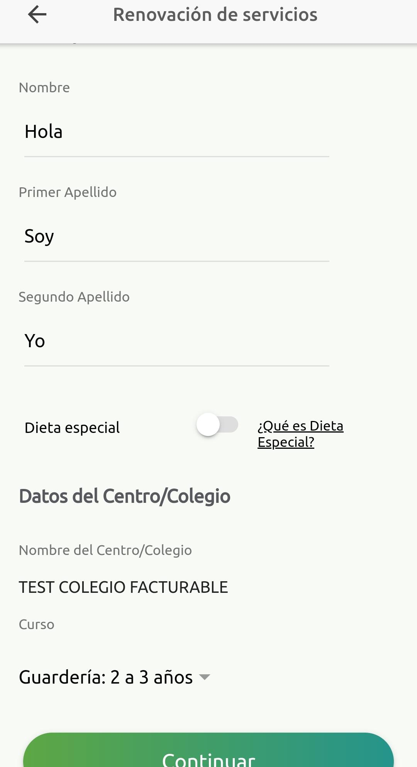
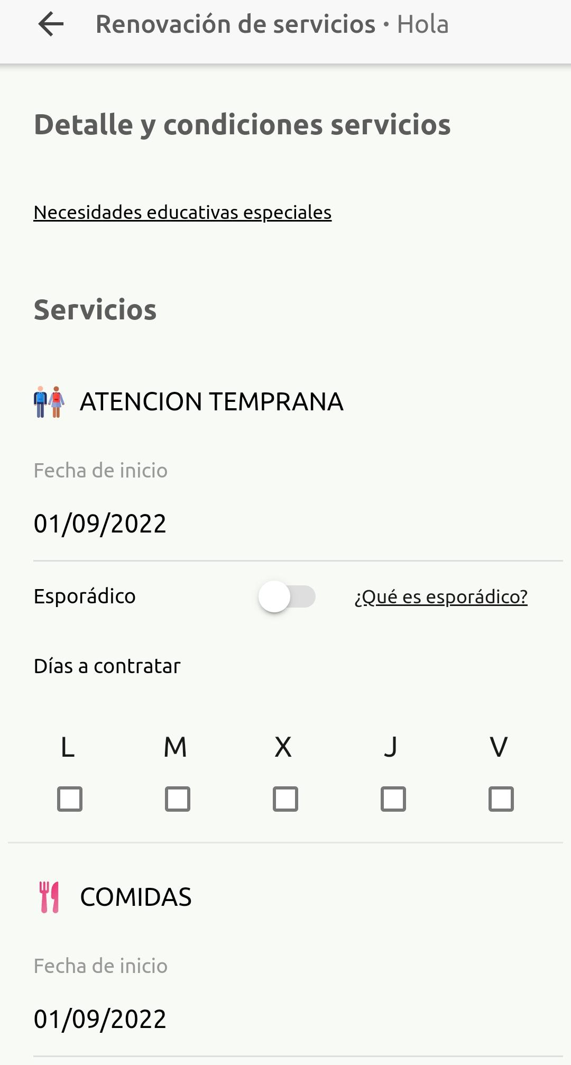
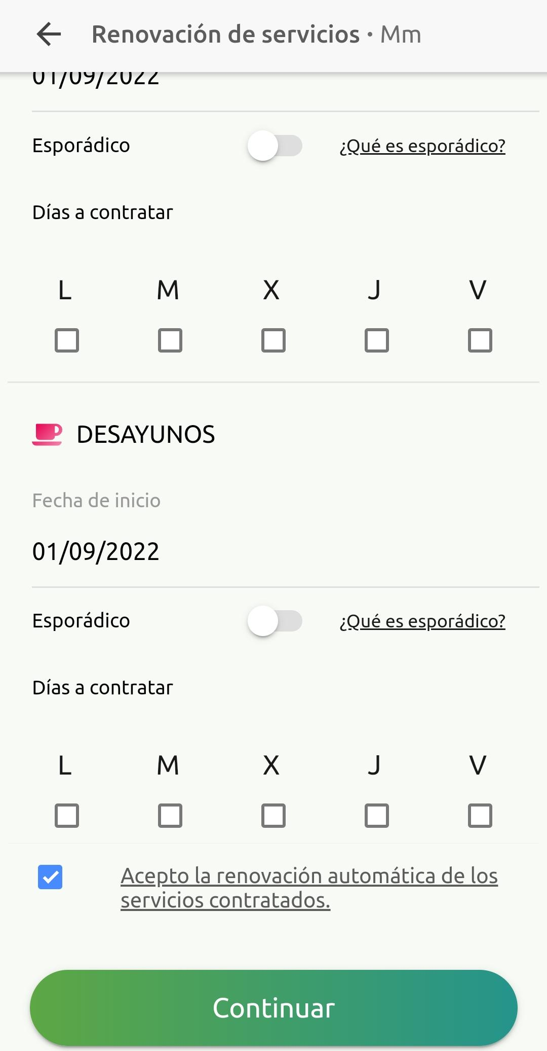
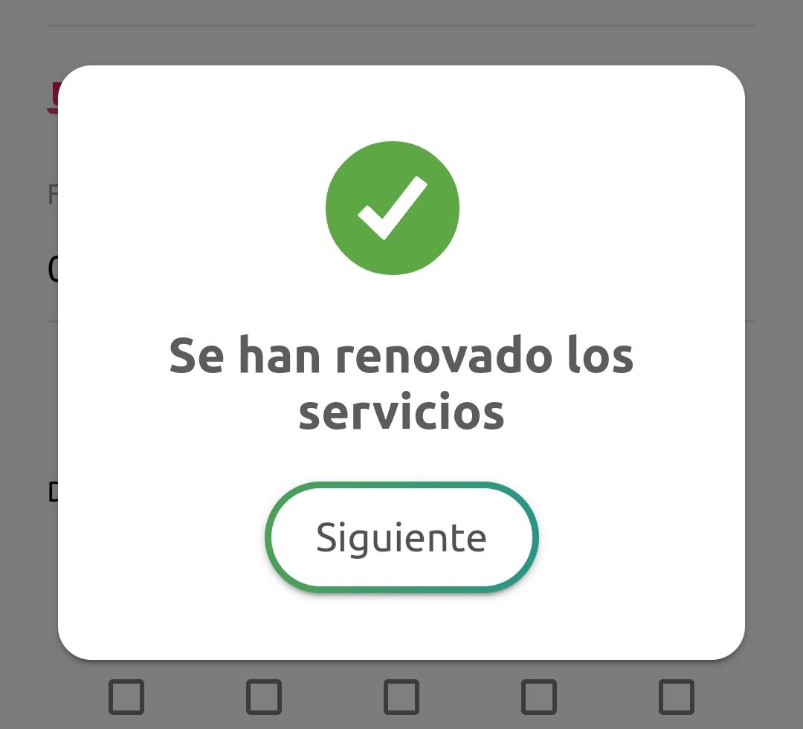
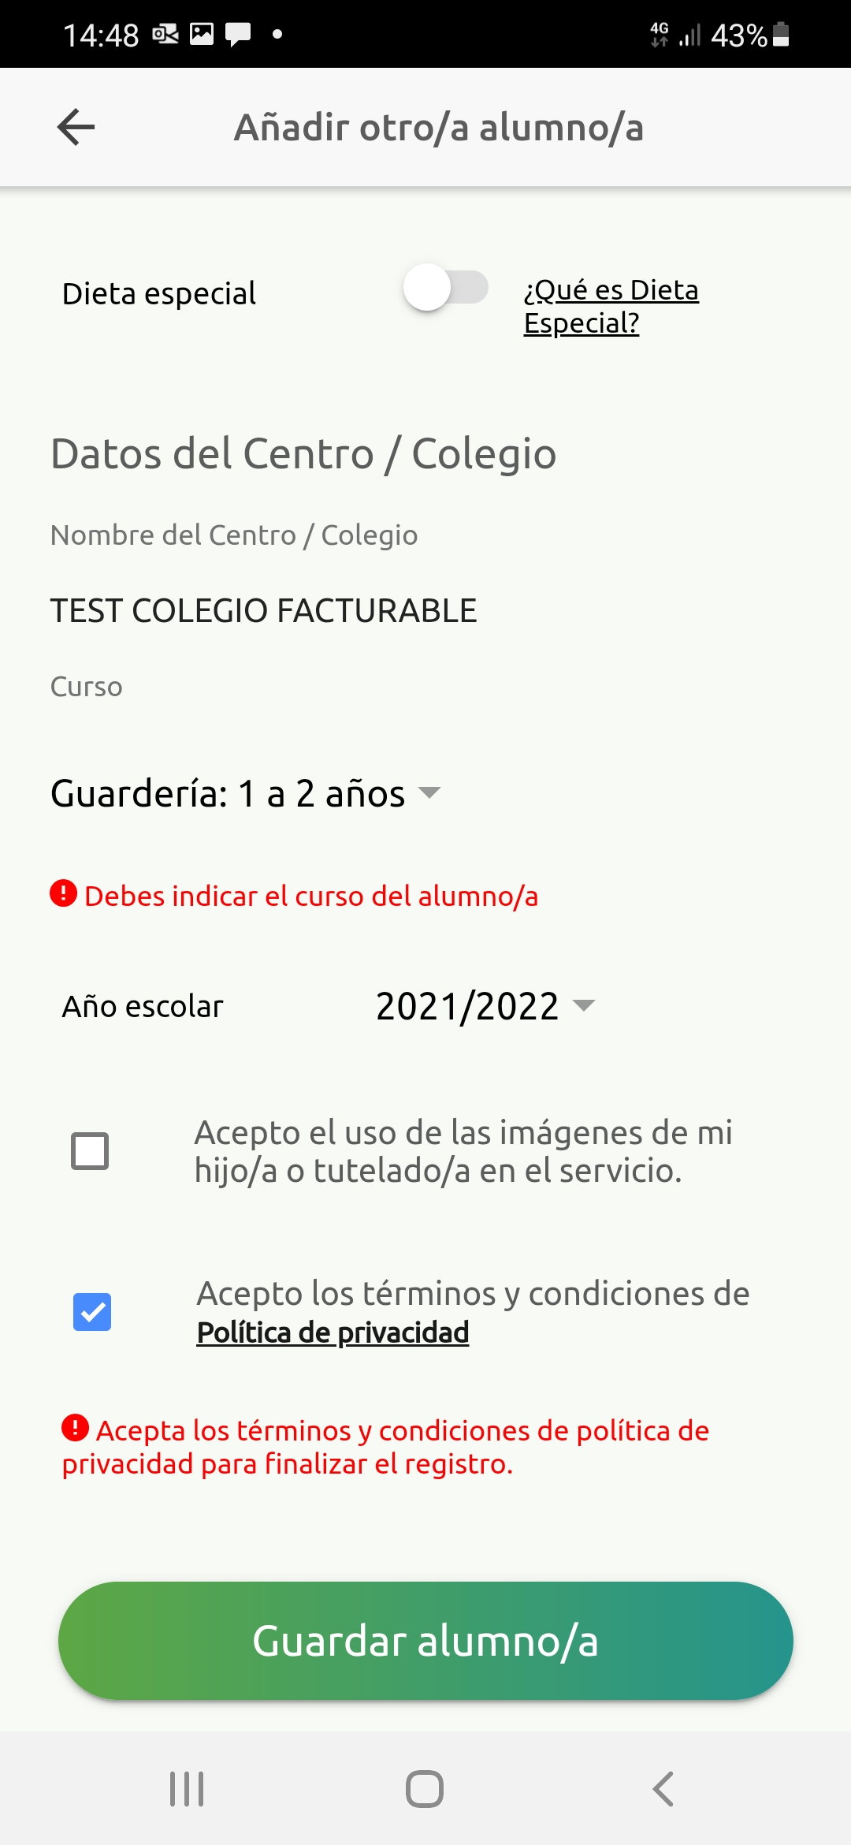
INSTRUCCIONS PER DONAR-SE D'ALTA O REACTIVAR EL SERVEI DE MENJADOR ESCOLAR
Tant si ets un NOU USUARI com si VOLS RENOVAR, a continuació t'indiquem com has de fer-ho. Pots contractar o renovar el servei a partir del dia 01/07/2025 fins al 02/09/2025, per al començament al setembre i fins al 25/09/2025, per al començament a l'octubre. A partir del 6/9/2025 el botó ‘renova’ desapareix, així que la contractació de serveis s'haurà de fer des del perfil de l'alumne/a -> les meves gestions -> Contractació anual (preguntar si pot contractar ja i posar data d'inici)
Procés de RENOVACIÓ per a usuaris que ja estiguin donats d'alta a Colechef
!
Segueix les instruccions atentament per fer el procés de forma satisfactòria.
Clica sobre
el botó Renova!
Revisa les teves dades
Inicia sessió i adreça't al meu perfil
Selecciona els serveis que vols contractar
01/09/2023
Marca la data d'inici
01/09/2023
Indica el curs que farà l'alumne/a el 25-26 i l'any escolar
Abans de continuar has d'Acceptar els termes i les condicions
01/09/2023
!
Clica en continuar i JA ESTÀ. Rebràs un correu electrònic confirmant la contractació i que també pot ser verificat des de l'opció sol·licituds de servei de l'app.
Consultar l'estat de l'alta o de la renovació
A través d'El meu perfil > Alumne/a > Sol·licituds de servei pots consultar la sol·licitud efectuada, atès que fins al setembre no es bolcarà la informació de la contractació.
Per a qualsevol dubte amb el procés de registre, pots contactar amb nosaltres a soporteapp@colechef.com o bé al telèfon de suport APP 94 242 00 18.

Slide 2
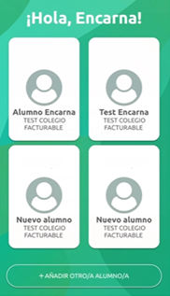
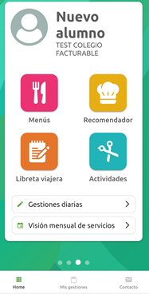
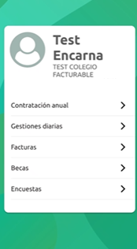
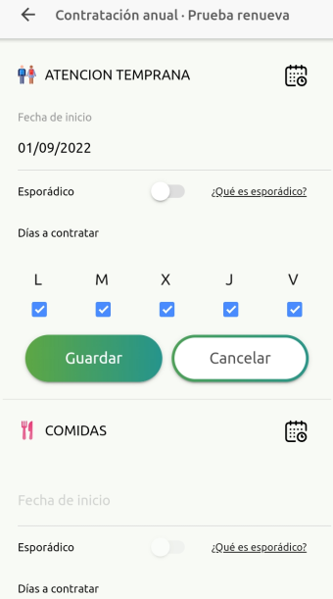
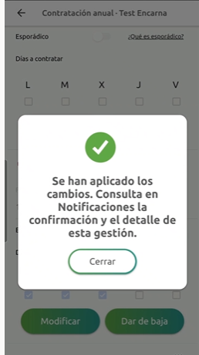
INSTRUCCIONS PER DONAR-SE D'ALTA O REACTIVAR EL SERVEI DE MENJADOR ESCOLAR
Si el termini per renovar el servei ja ha conclòs i el botó ‘RENOVA’ ja no està disponible, llavors hauràs de fer el procés de REACTIVACIÓ DEL SERVEI
Procés de REACTIVACIÓ per a usuaris que ja estiguin donats d'alta a Colechef
!
Segueix les instruccions atentament per fer el procés de forma satisfactòria.
Clica just damunt del nom de l'alumne/a
Selecciona Contractació anual
Clica Gestions
Inicia sessió i adreça't al meu perfil
01/09/2023
Selecciona els serveis que vols contractar
Marca la data d'inici i clica en Guardar
Rebràs un correu electrònic confirmant la contractació. També podràs consultar-ho a través d'Alumne/a > Notificacions
Per a qualsevol dubte amb el procés de registre, pots contactar amb nosaltres a soporteapp@colechef.com o bé al telèfon de suport APP 94 242 00 18.

Slide 3
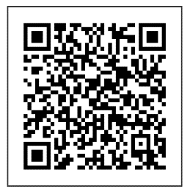

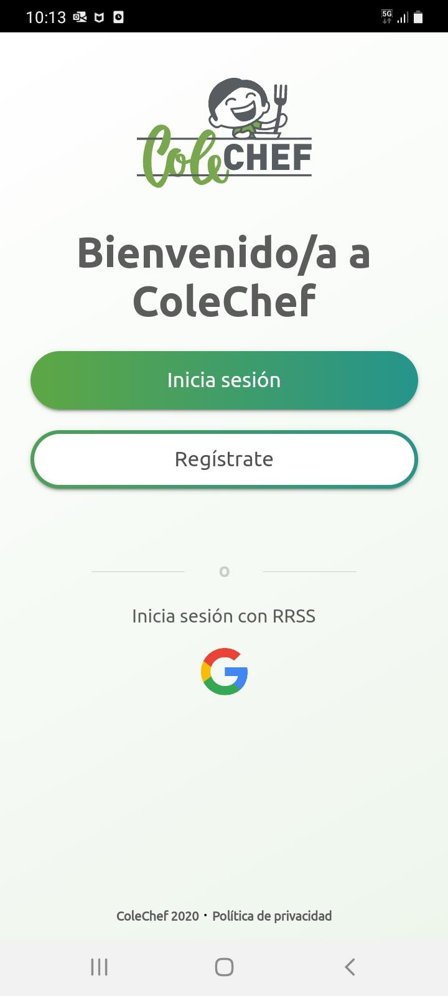
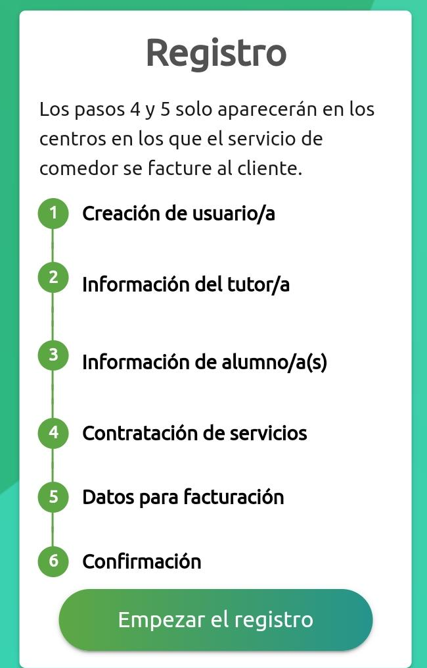
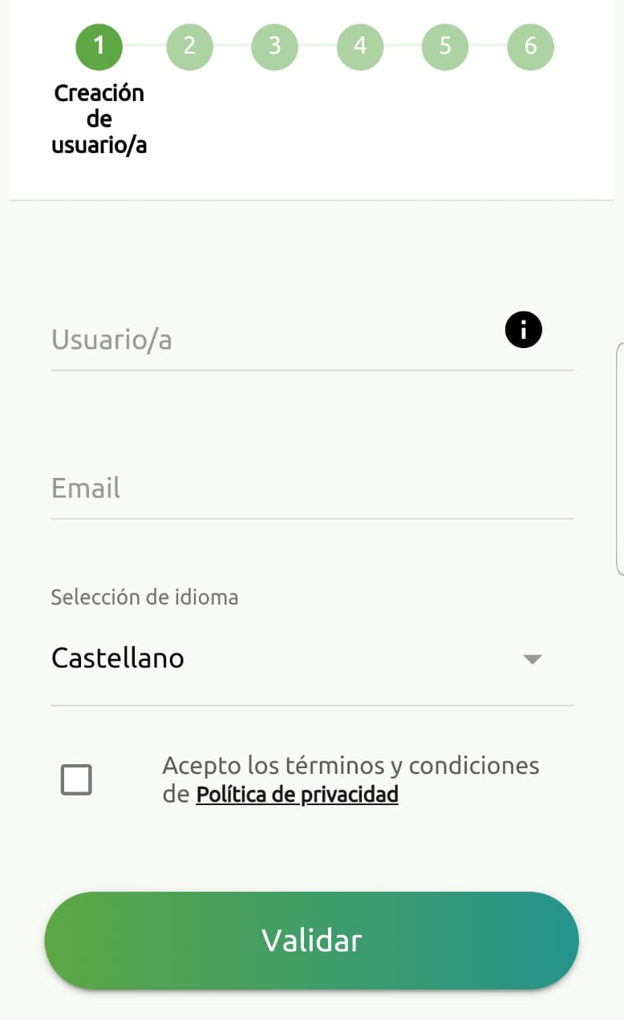
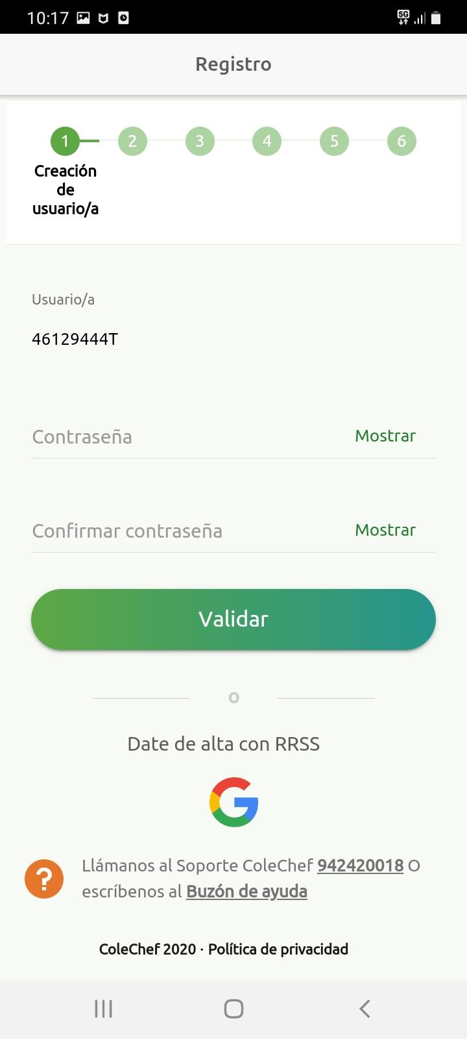
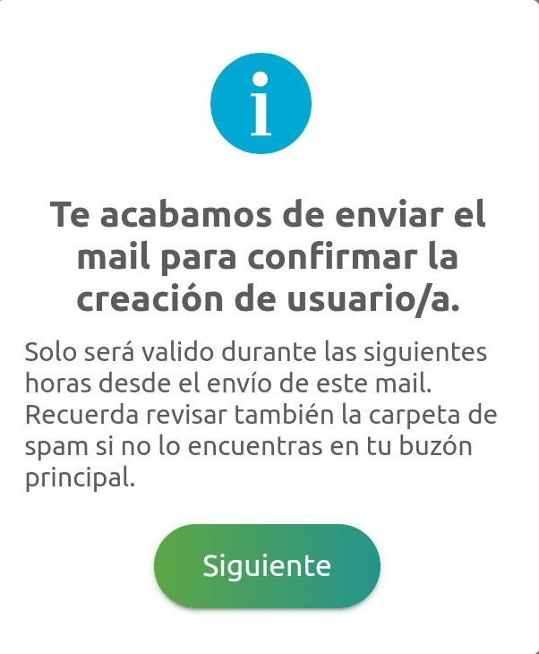
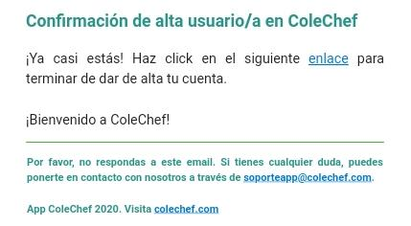
Si ets nou usuari i no estàs donat d'alta a l'APP ColeChef, REGISTRA'T
1r
Descarrega't l'App Colechef!
Per baixar l'app, podeu anar directament a Google Play o a l'App Store o visitar el web colechef.com que us facilitarà la seva localització a través d'un enllaç directe. Per facilitar-vos la ubicació us adjuntem un codi QR.
2n
Per donar-te d'alta com a nou usuari segueix els passos següents:
Clica en Registra't
A continuació, Començar el registre
DNI o NIE
Correu electrònic amb què estàs registrat en el col·legi
!
La contrasenya que triïs ha de tenir almenys 8 caràcters i incloure lletres i números
Accedeix al teu correu DES DEL TEU DISPOSITIU MÒBIL
Rebràs aquest correu electrònic, clica en l'enllaç.
Si no el reps, comprova la teva carpeta de correu no desitjat.

Slide 4
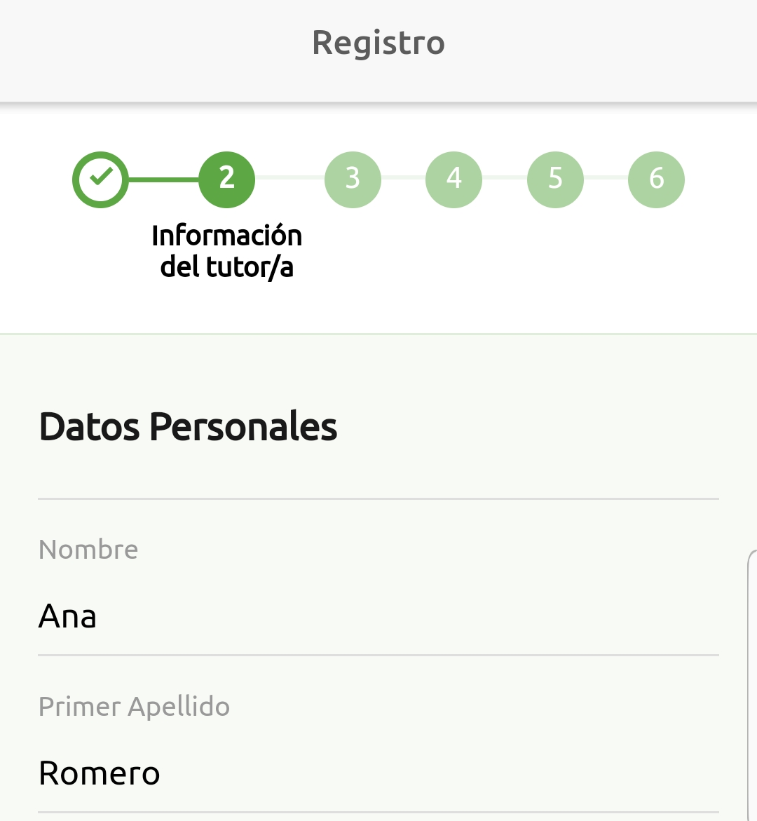
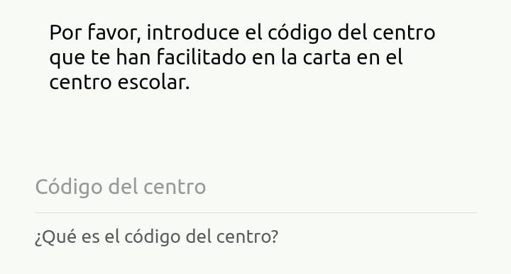
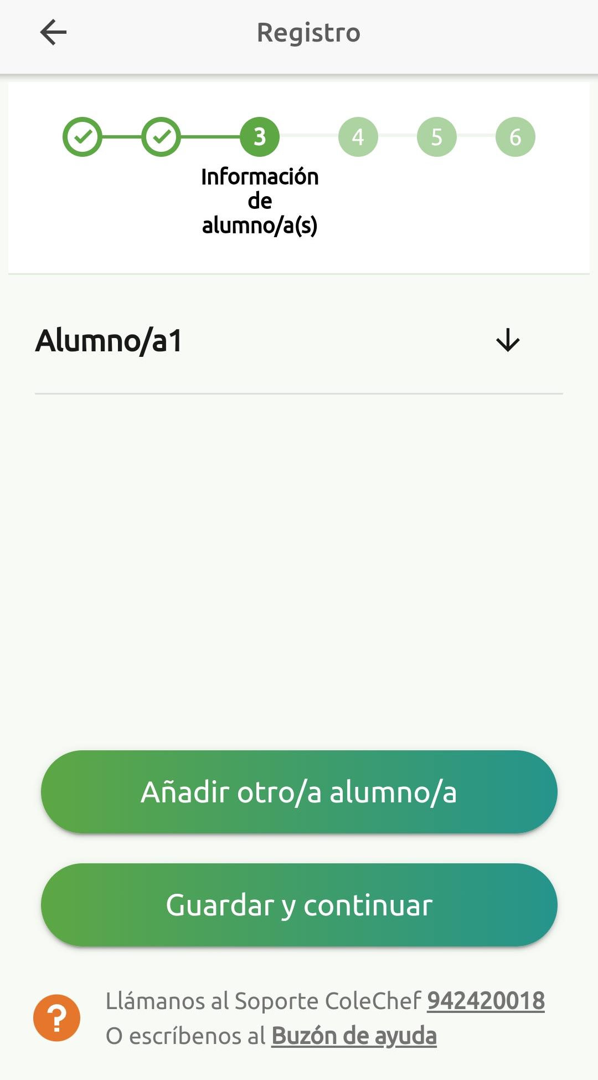
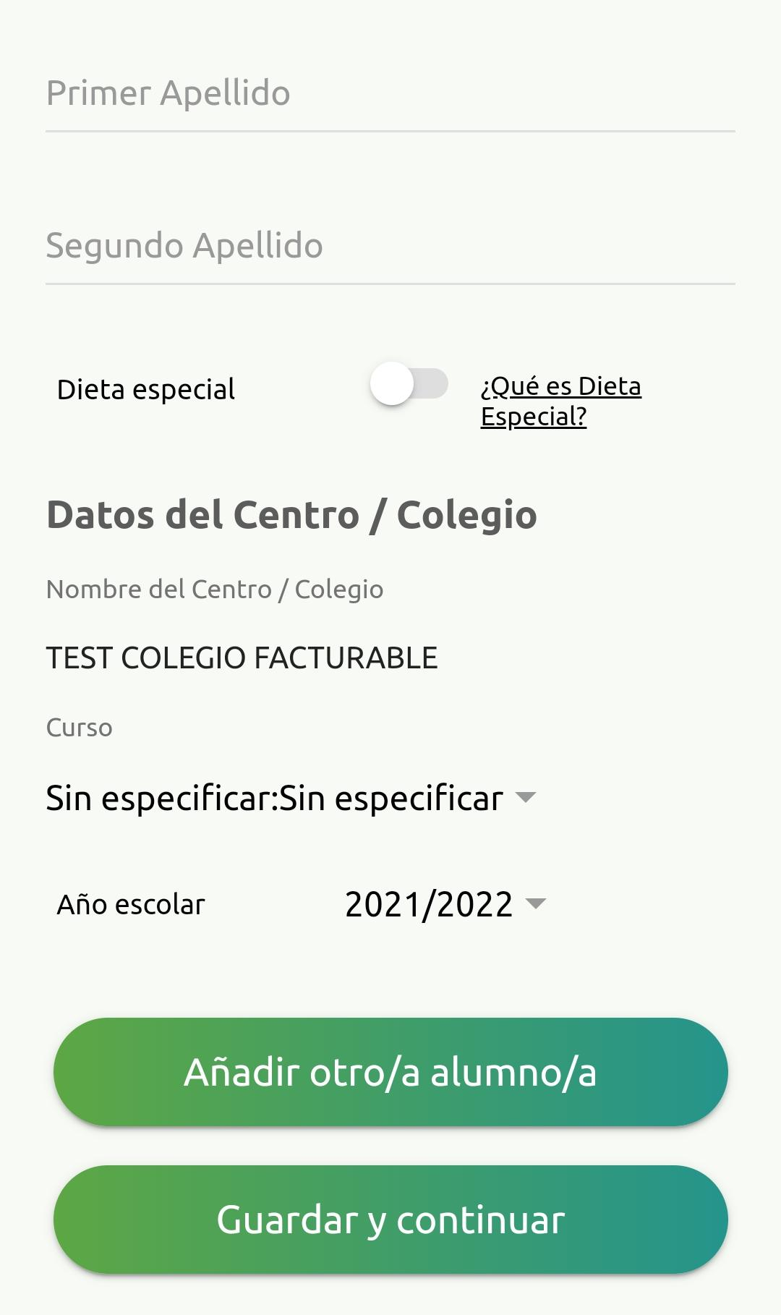
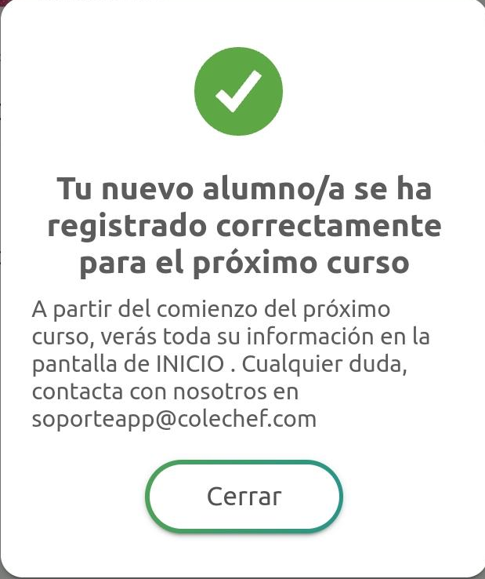
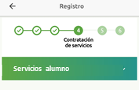
ESKRL0G836
Introdueix el codi del teu centre. Per evitar confusions, els números estan marcats en blau:
ESKRL0HI66
Torna a l'app i, aquesta vegada, Inicia sessió
Introdueix les dades del pare, mare o tutor de l'alumne/a
!
Clica en la fletxa i se t'obrirà un desplegable per a les dades de l'alumne
2023/2024
Indica el curs que farà l'alumne/a el 25-26 i l'any escolar
Clica en la fletxa perquè s'obri una nova pantalla
!
No oblidis acceptar els termes i condicions
i selecciona els serveis que vols contractar en la part desplegable
Clica en Validar i JA ESTÀ.
Rebràs un correu electrònic confirmant la contractació, que pot ser verificada també des de l'opció sol·licituds de servei de l'app. A partir de setembre es bolcarà la informació.
Per a qualsevol dubte amb el procés de registre, pots contactar amb nosaltres a soporteapp@colechef.com o bé al telèfon de suport APP 94 242 00 18.

